Slide 1

Визуализация шахматных фигур на шахматной доске
Министерство науки и высшего образования Российской Федерации
Федеральное государственное бюджетное образовательное учреждение высшего образования
«Московский государственный технический университет имени Н.Э. Баумана
(национальный исследовательский университет)»
(МГТУ им. Н.Э. Баумана)
Студент: ИУ7-52Б Пермякова Екатерина Дмитриевна
Руководитель: Силантьева Александра Васильевна
2024 г.

Slide 2
Цель и задачи
Цель ̶ разработка программного обеспечения для визуализации шахматных фигур на шахматной доске.
Для достижения цели были поставлены следующие задачи:
1) формализовать задачу;
2) выбрать алгоритм построения реалистичного изображения;
3) разработать функциональную модель программного обеспечения;
4) выбрать средства реализации и реализовать программное обеспечение для визуализации сцены;
5) исследовать зависимость времени генерации кадра от числа полигонов на сцене для варьируемого числа рабочих потоков.

Slide 3
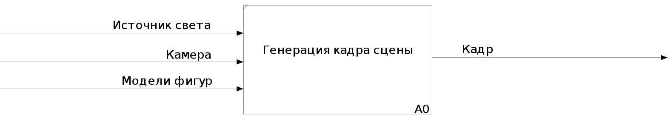
Формализация задачи

Slide 4
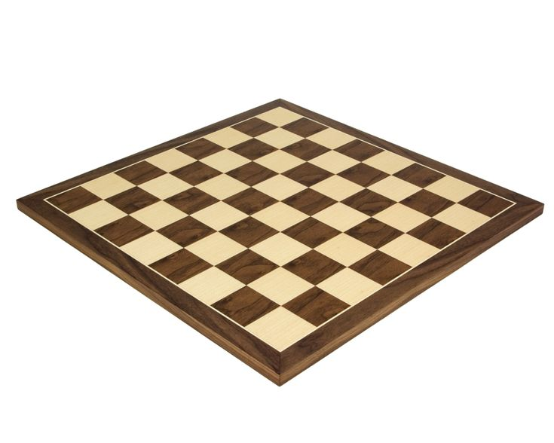
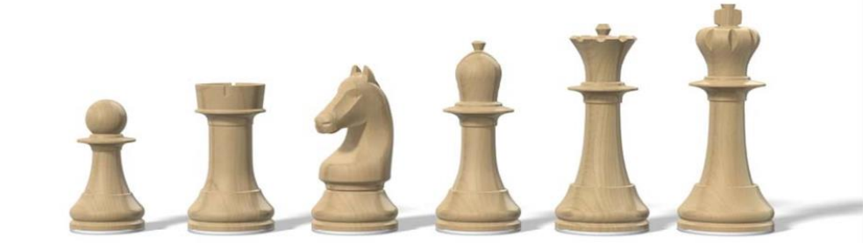
Объекты сцены
Сцена состоит из следующих объектов:
— шахматная доска 8x8 клеток – снование шахматной доски цвета дерева, клетки – черного и белого цвета;
— набор шахматных фигуры двух цветов: пешка, ладья, конь, слон, ферзь, король;
— точечный источник света – задается положением в пространстве и интенсивностью излучения;
— камера – задается положением в пространстве и вектором взгляда.

Slide 5
Глобальная модель освещения
Ia — интенсивность рассеянного света;
Id— интенсивность диффузного отражения света;
Is — интенсивность зеркального отражения света;
Ir — интенсивность света отраженного луча;
It — интенсивность света преломленного луча;
ks — коэффициент зеркального отражения света;
kt — коэффициент пропускания света.

Slide 6
Сравнение алгоритмов
Критерии сравнения | Алгоритм обратной трассировки лучей | Алгоритм, использующий z-буфер | Алгоритм Робертса
Возможность визуализации отражающих поверхностей | Да | Нет | Нет
Возможность описания произвольных объектов | Да | Да | Нет
Ограничение точности разрешающей способностью экрана | Да | Да | Нет

Slide 7
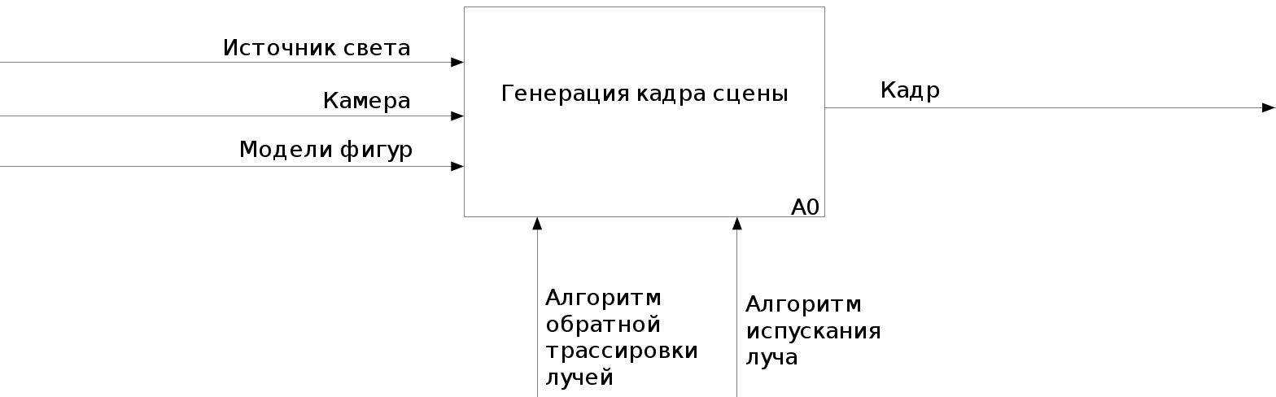
Функциональная модель программного обеспечения с учетом выбранного алгоритма нулевого уровня

Slide 8
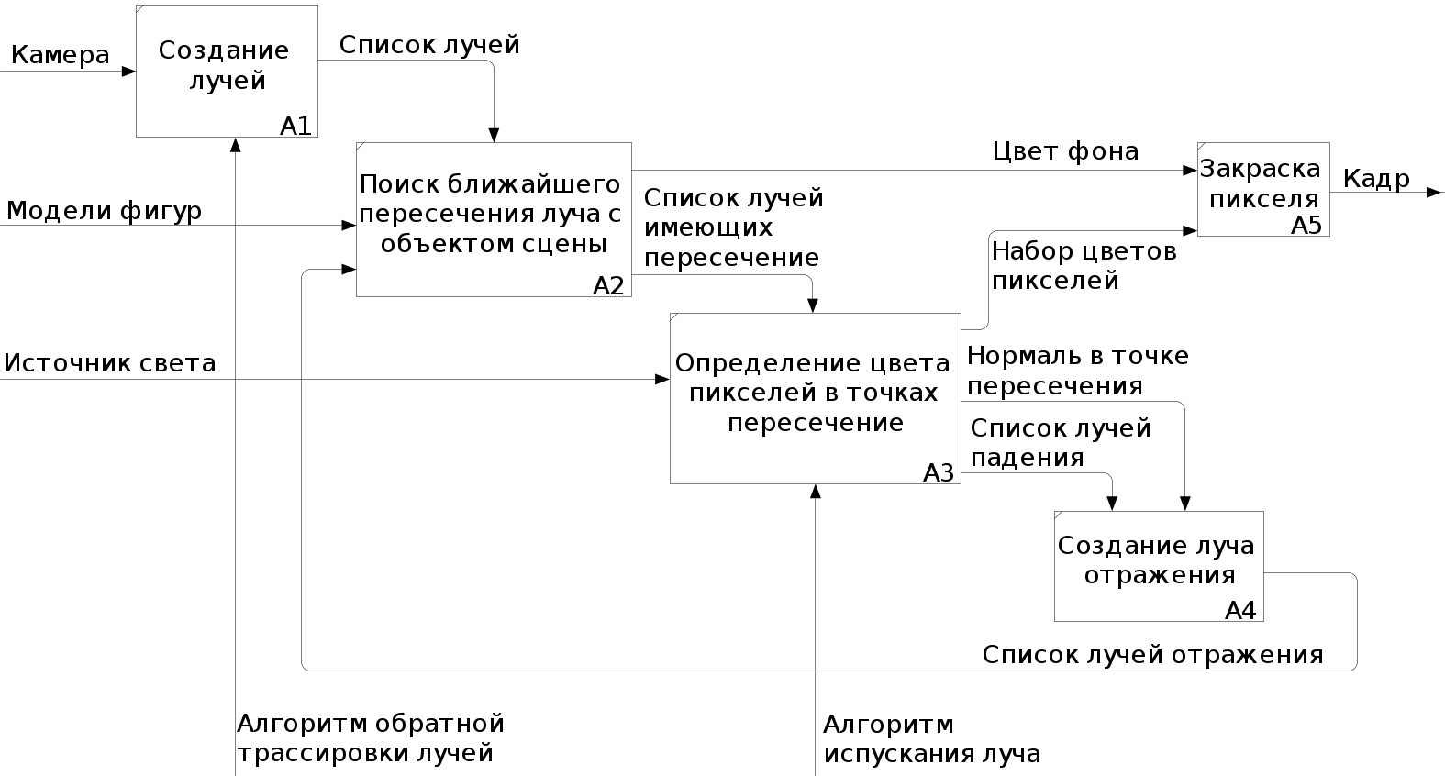
Функциональная модель программного обеспечения первого уровня

Slide 9
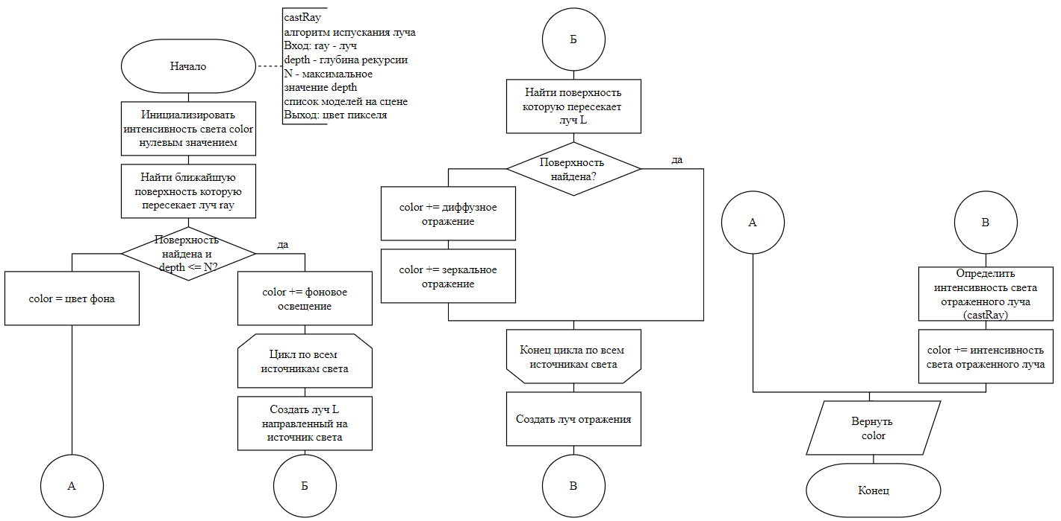
Трассировка лучей

Slide 10
Средства реализации
Язык: С++;
Модульное тестирование: GoogleTest;
Определение покрытия кода: gcov.

Slide 11
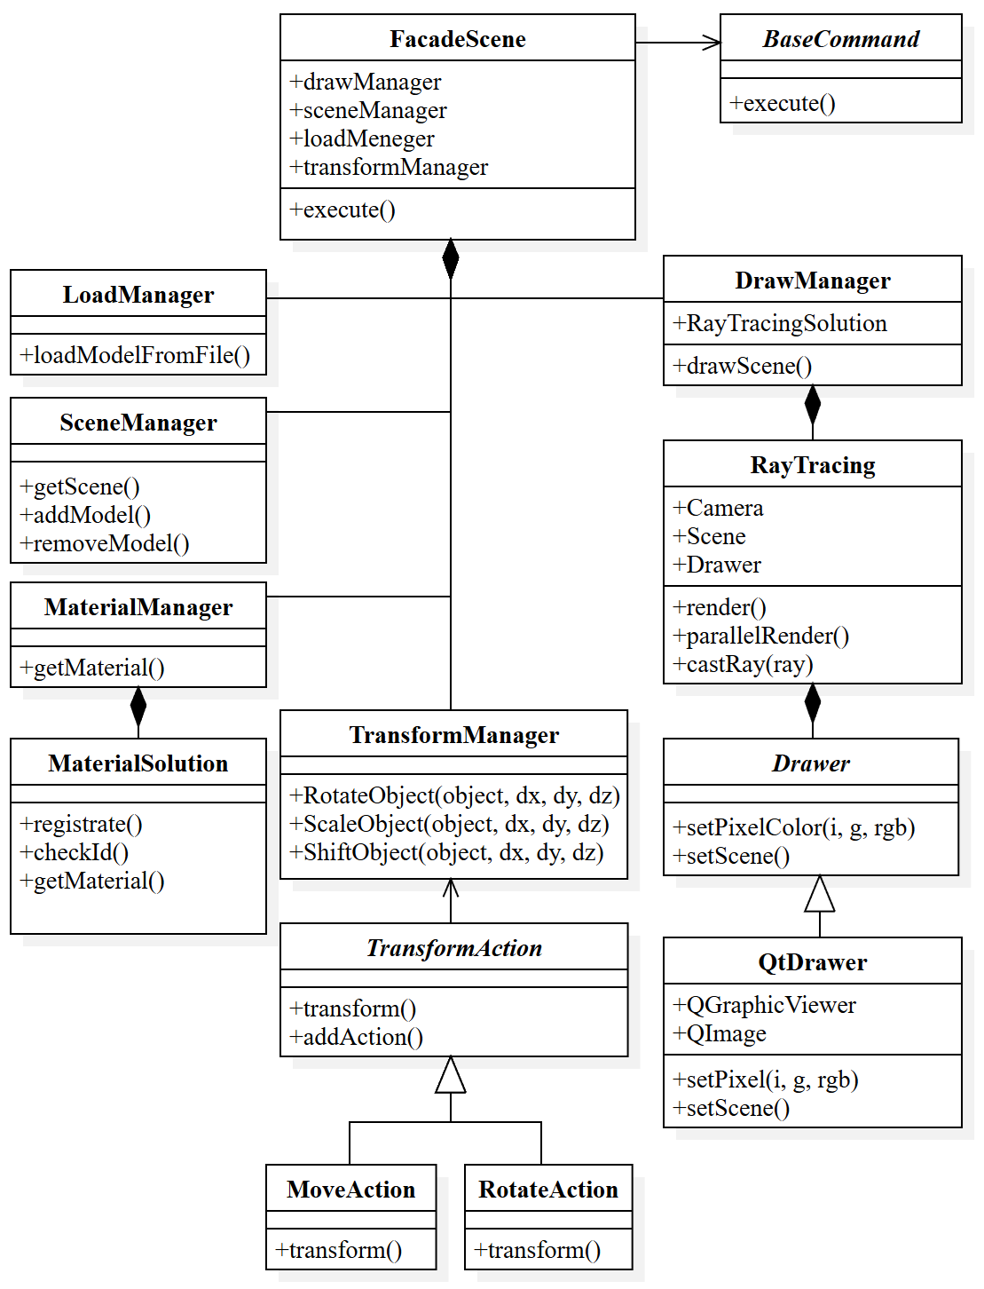
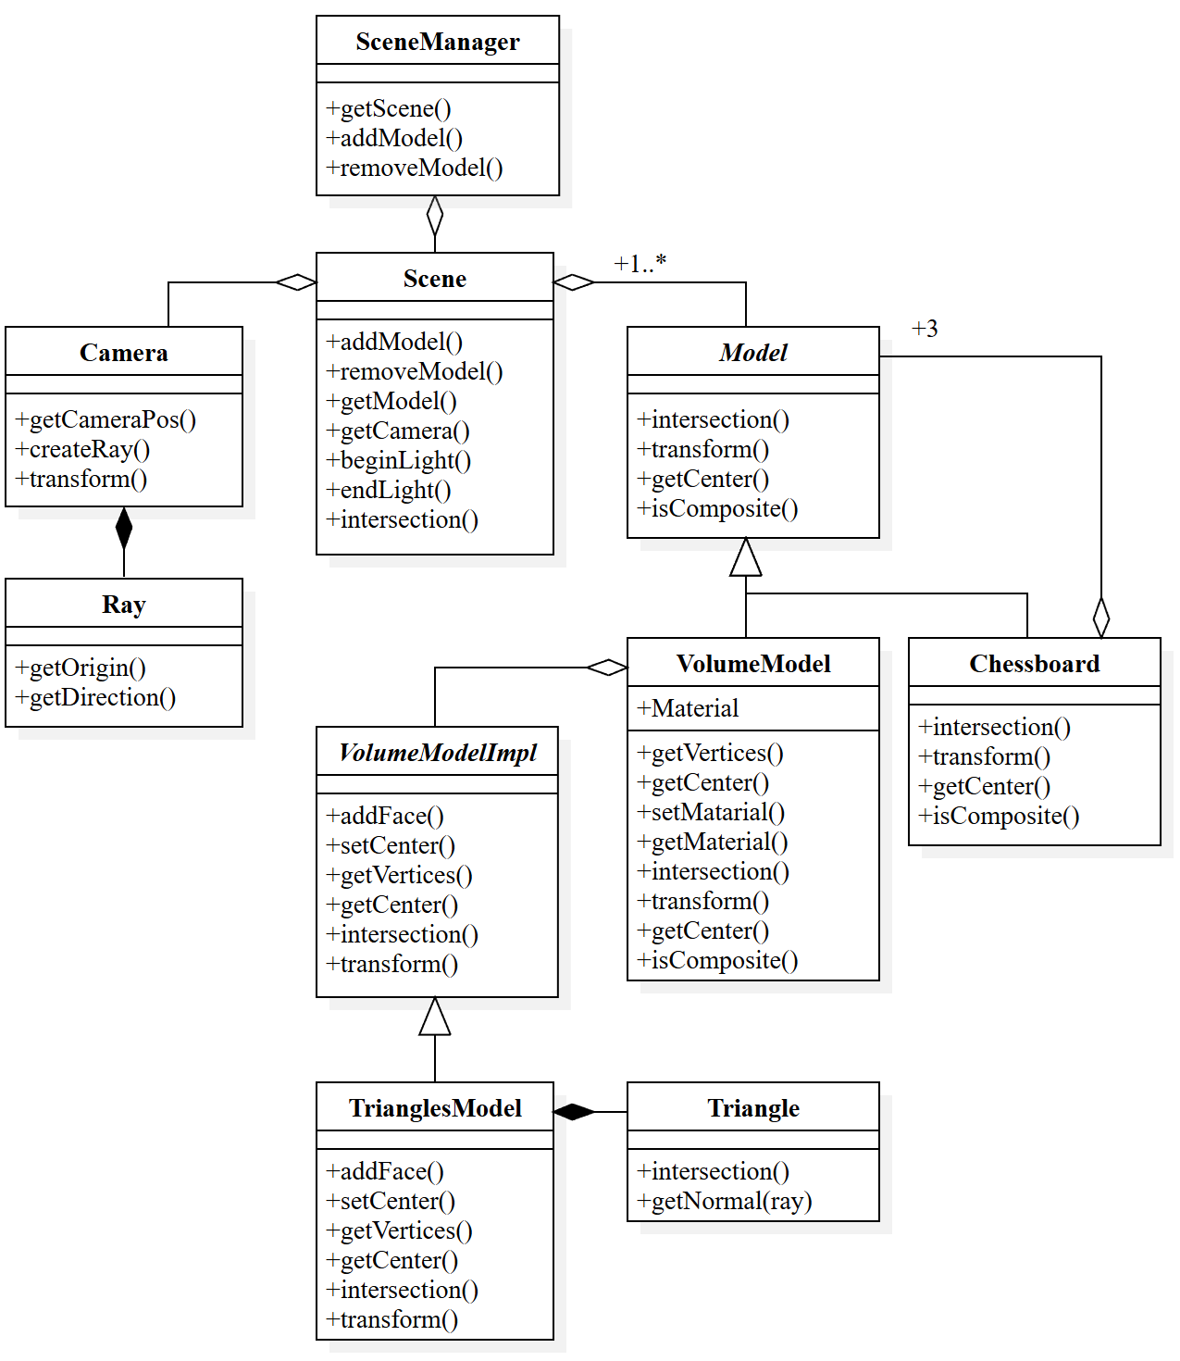
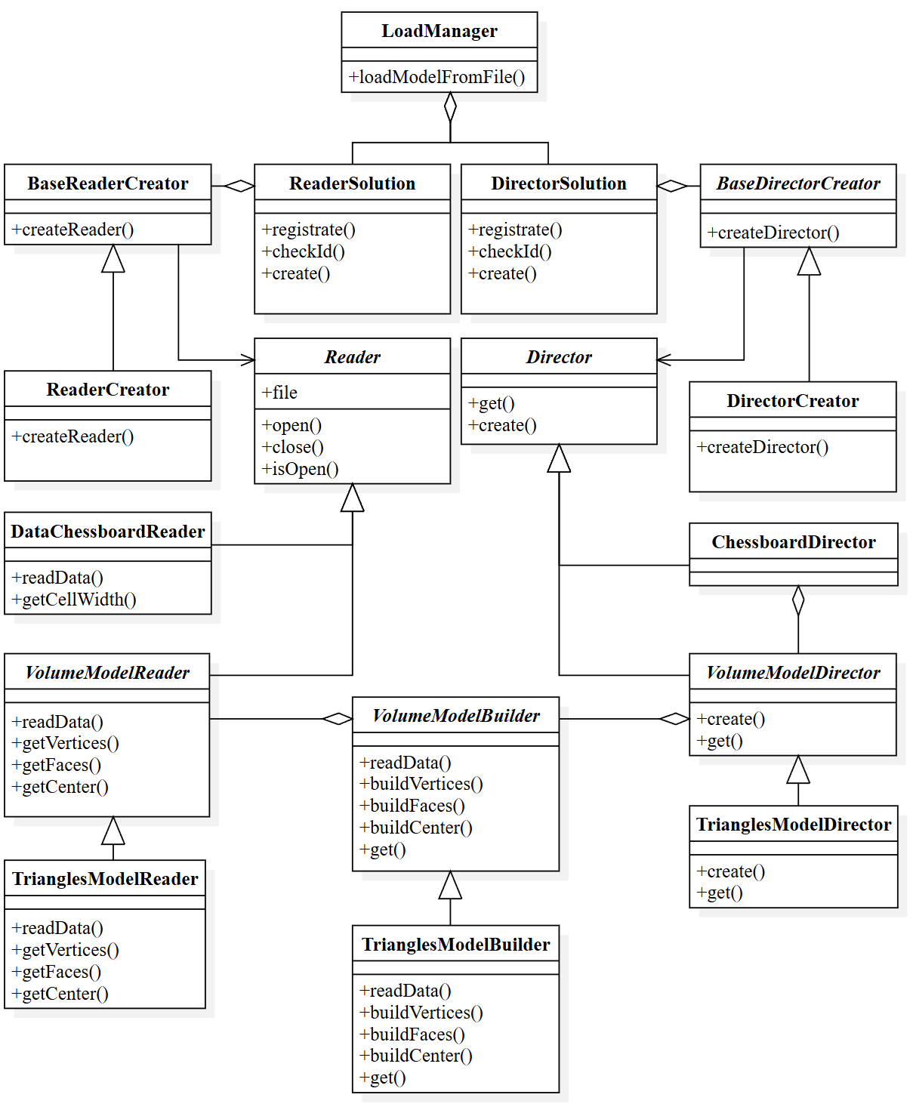
Диаграмма классов

Slide 12
Модульное тестирование
Были созданы наборы тестов для методов классов:
Camera;
RayTracing;
Ray;
Triangle.
В качестве меры полноты тестирования рассматривался процент покрытия строк кода.
Количество протестированных строк кода | Количество строк кода в проекте | Процент покрытия для созданного набора тестов
2376 | 3096 | 77 %

Slide 13
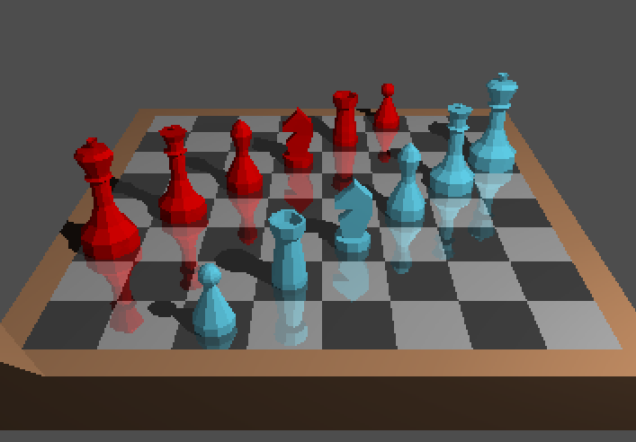
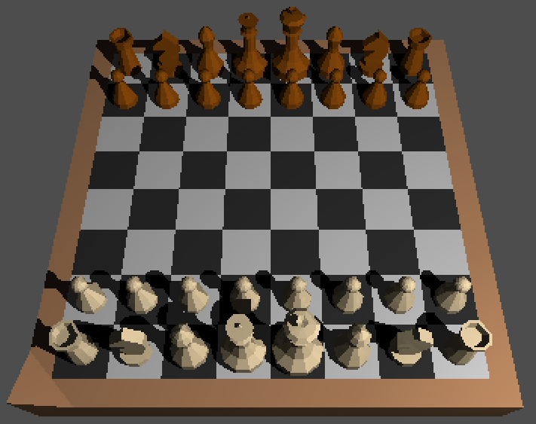
Функциональное тестирование
Все шахматные фигуры на глянцевой поверхности шахматной доски
Начальная расстановка шахматных фигур на матовой поверхности доски

Slide 14
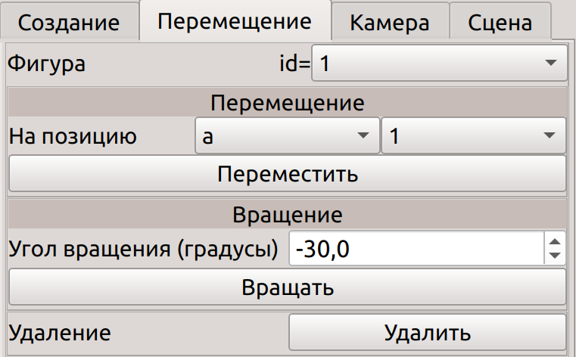
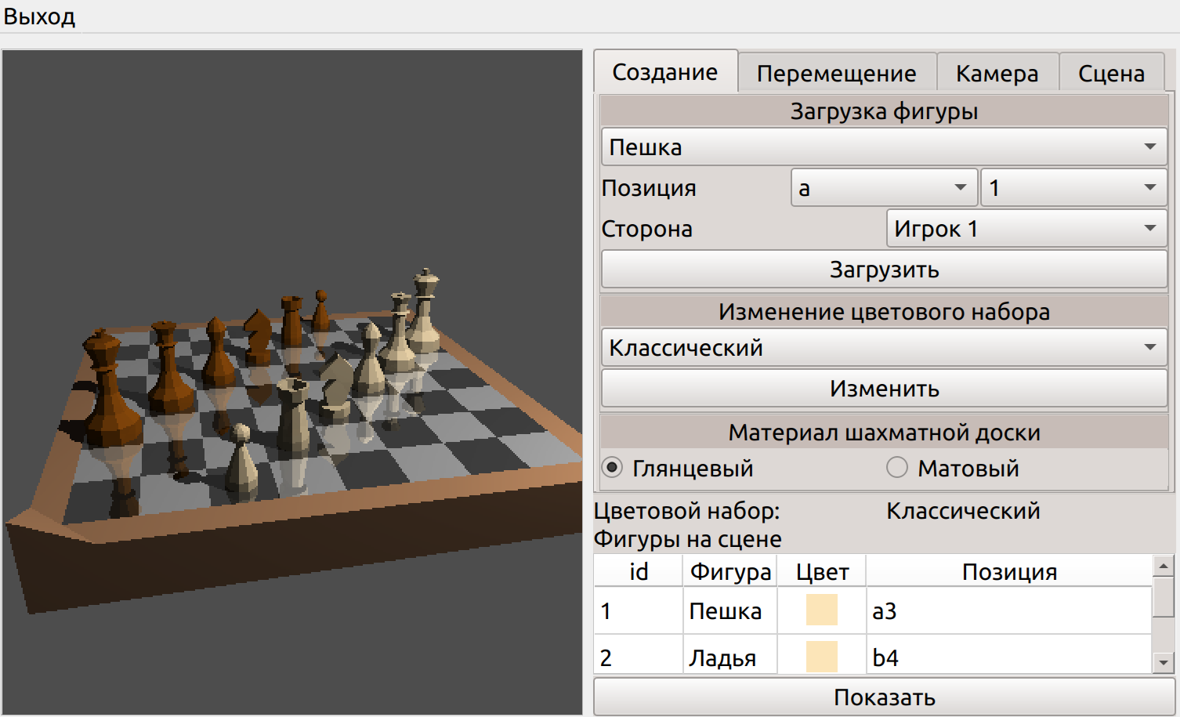
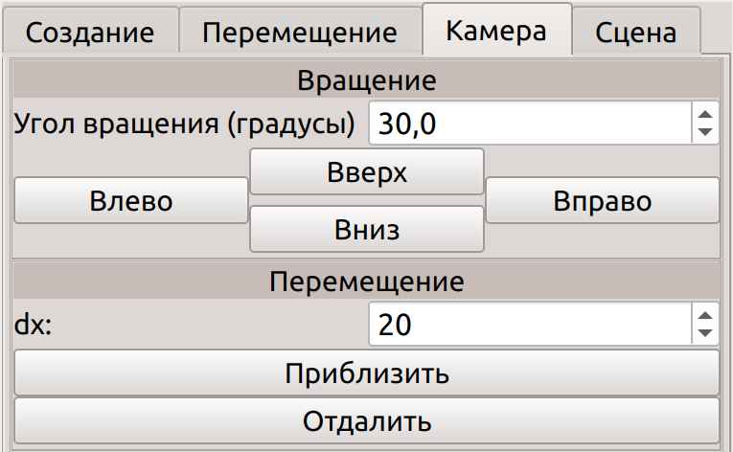
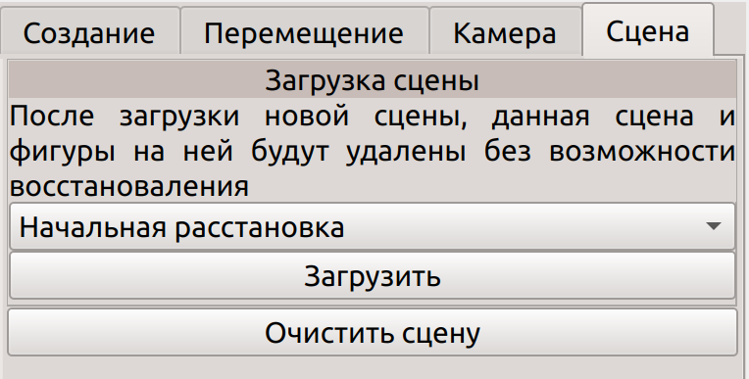
Описание интерфейса

Slide 15
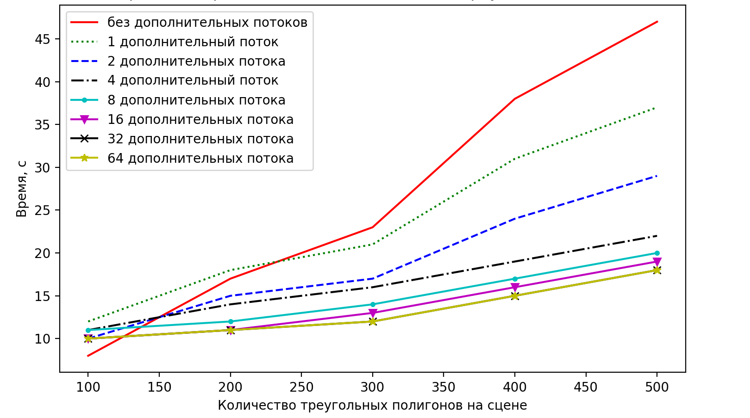
Исследование зависимости времени генерации
кадра от числа полигонов на сцене для варьируемого числа рабочих потоков.

Slide 16
Заключение
В ходе курсовой работы была достигнута поставленная цель: разработано программное обеспечение, которое позволяет получить реалистичное изображение шахматных фигур на шахматной доске.
Также были выполнены все поставленные задачи:
1) формализовать задачу;
2) выбрать алгоритм построения реалистичного изображения;
3) разработать функциональную модель программного обеспечения;
4) выбрать средства реализации и реализовать программное обеспечение для визуализации сцены;
5) исследовать зависимость времени генерации кадра от числа полигонов на сцене для варьируемого числа рабочих потоков.

